Slide 1
Dinámica atmosférica y predictabilidad
Department of Meteorology
Oscar Martínez Alvarado
National Centre for Atmospheric Science

Slide 2
Temas a tratar
Predicción del tiempo meteorológico y del clima
Variables y ecuaciones de la dinámica atmosférica
La fábrica de pronósticos de Richardson
No linealidad y comportamiento caótico
No linealidad en la dinámica atmosférica
Dependencia sensible de las condiciones iniciales
Pronóstico por conjuntos
Modelos imperfectos
Parametrizaciones y esquemas estocásticos

Slide 3
Predicción del tiempo meteorológico y del clima

Slide 4
Predicción del tiempo meteorológico y del clima
Predicciones a diferentes alcances
Alcance medio
Sub-estacional
Estacional
Por décadas
Clima
Aplicaciones
Factores importantes

Slide 5
Variables y ecuaciones de la dinámica atmosférica

Slide 6
Variables de la dinámica atmosférica
¿Qué variables son importantes?
Imagen de satélite cortesía de NERC Satellite Receiving Station, Dundee University, Scotland (http://www.sat.Dundee.ac.uk/)

Slide 7
Variables independientes
Posición geográfica
Latitud
Longitud
Altitud
¿Otras?
Tiempo
Imagen de satélite cortesía de NERC Satellite Receiving Station, Dundee University, Scotland (http://www.sat.Dundee.ac.uk/)

Slide 8
Variables dependientes
Masa
Densidad (masa por unidad de volumen)
Imagen de satélite cortesía de NERC Satellite Receiving Station, Dundee University, Scotland (http://www.sat.Dundee.ac.uk/)

Slide 9
Variables dependientes
Cantidad de movimiento
$u$ componente zonal (oeste – este)
$v$ componente meridional (sur – norte)
$w$ componente vertical (abajo – arriba)
Imagen de satélite cortesía de NERC Satellite Receiving Station, Dundee University, Scotland (http://www.sat.Dundee.ac.uk/)

Slide 10
Variables dependientes
Energía
Temperatura
Contenido de humedad
Imagen de satélite cortesía de NERC Satellite Receiving Station, Dundee University, Scotland (http://www.sat.Dundee.ac.uk/)

Slide 11
Ecuaciones de la dinámica atmosférica
Cantidad de movimiento
$$\frac{∂v}{∂t}+v⋅∇v+2Ω×v=−\frac{1}{ρ}∇p−g+F$$
Continuidad
$$\frac{∂ρ}{∂t}+∇⋅\left(ρv\right)=0$$
Contenido de humedad
$$\frac{∂q}{∂t}+v⋅∇q=Q$$
Energía termodinámica
$$\frac{c_{p}}{θ}\left(\frac{∂θ}{∂t}+v⋅∇θ\right)=\frac{J}{T}$$
$$θ=T{\left(\frac{p_{0}}{p }\right)}^{R/{c_{p}}}$$
$$p=ρRT$$

Slide 12
Solución de las ecuaciones
¿Cómo se resuelven las ecuaciones?

Slide 13
Solución de las ecuaciones
Discretización de las ecuaciones
Modelos basados en diferencias finitas
Mallas latitud – longitud
Met Office Unified Model (MetUM)
Mallas sin estructura
DWD ICON model
Modelos espectrales
Armónicos esféricos
Modelo del ECMWF

Slide 14
Solución de las ecuaciones
Discretización de las ecuaciones
Modelos basados en diferencias finitas
Mallas latitud – longitud
Met Office Unified Model (MetUM)
Mallas sin estructura
DWD ICON model
Modelos espectrales
Armónicos esféricos
Modelo del ECMWF

Slide 15
Solución de las ecuaciones
Discretización de las ecuaciones
Modelos basados en diferencias finitas
Mallas latitud – longitud
Met Office Unified Model (MetUM)
Mallas sin estructura
DWD ICON model
Modelos espectrales
Armónicos esféricos
Modelo del ECMWF

Slide 16
Lewis Fry Richardson
Nacido en 1881
Físico, matemático, meteorólogo y psicólogo
“Big whirls have little whirls,
That feed on their velocity;
And little whirls have lesser whirls,
And so on to viscosity”
Lewis Fry Richardson (Tomado de Lynch (2006))

Slide 17
Lewis Fry Richardson
Fue el primero en concebir la aplicación de métodos de diferencias finitas al problema de la predicción meteorológica
El método es descrito y aplicado en el libro Weather Prediction by Numerical Processes (Richardson, 1922)
La malla usada por Richardson en la demostración de su método (Tomado de Lynch (2006))

Slide 18
El primer pronóstico de Richardson
Δp = 145 hPa
Richardson (1922), documentado por Lynch (2006))

Slide 19
El primer pronóstico de Richardson
A pesar de la espectacular falla en el primer pronóstico, el método descrito es en esencia el mismo que se utiliza en los modernos modelos de predicción numérica del tiempo
Richardson (1922) documentado por Lynch (2006)

Slide 20
La fábrica de pronósticos de Richardson

Slide 21
La fábrica de pronósticos de Richardson
Ecuación a resolver
$$\frac{∂T}{∂t}+v⋅∇T=0$$
Que puede expandirse a
$$\frac{∂T}{∂t}+u\frac{∂T}{∂x}+v\frac{∂T}{∂y}=0$$
Versión discreta
$$\frac{T_{future}−T}{Δt}+u_{p}\frac{T−T_{w}}{Δx}+v_{p}\frac{T_{n}−T}{Δy}=0$$

Slide 22
La fábrica de pronósticos de Richardson
$$\frac{T_{future}−T}{Δt}+u_{p}\frac{T−T_{w}}{Δx}+v_{p}\frac{T_{n}−T}{Δy}=0$$
Resolviendo para $T$, haciendo $Δx=Δy$
$$T_{future}=T−\frac{Δt}{Δx}\left\{u_{p}\left(T−T_{w}\right)+v_{p}\left(T_{n}−T\right)\right\}$$

Slide 23
La fábrica de pronósticos de Richardson
Vientos fijos durante la duración del pronóstico
N
E

Slide 24
La fábrica de pronósticos de Richardson
U – componente oeste – este
Vientos fijos durante la duración del pronóstico
2 | 2.5 | 3.5 | 4.3 | 5
3.5 | 5 | 7 | 8.6 | 10
5.5 | 7 | 10.5 | 13 | 15
8 | 10 | 14 | 17.3 | 20
11 | 13 | 16 | 19 | 22
N
E
Número de punto de malla
V – componente sur – norte
1 | 2 | 3 | 4 | 5
6 | 7 | 8 | 9 | 10
11 | 12 | 13 | 14 | 15
16 | 17 | 18 | 19 | 20
21 | 22 | 23 | 24 | 25
-5.1 | -4.3 | -3.5 | -2.5 | -0.5
-10 | -8.6 | -7 | -5 | -0.5
-15.1 | -13 | -10.5 | -7.5 | -0.5
-18 | -17.3 | -14 | -10 | -0.5
-22 | -19 | -16.5 | -12 | -0.2
N
N
E
E

Slide 25
La fábrica de pronósticos de Richardson
Condiciones iniciales
N
E

Slide 26
La fábrica de pronósticos de Richardson
Temperatura inicial
Condiciones iniciales
5 | 5 | 5 | 5 | 5
10 | 10 | 10 | 10 | 10
15 | 15 | 15 | 15 | 15
20 | 20 | 20 | 20 | 20
25 | 25 | 25 | 25 | 25
N
E
Número de punto de malla
1 | 2 | 3 | 4 | 5
6 | 7 | 8 | 9 | 10
11 | 12 | 13 | 14 | 15
16 | 17 | 18 | 19 | 20
21 | 22 | 23 | 24 | 25
N
E

Slide 27
La fábrica de pronósticos de Richardson
Temperatura en la frontera
Condiciones de frontera (al norte y al oeste)
 | 1 | 1 | 1 | 1 | 1
5
10
15
20
25
N
Número de punto de malla
E
 | 1 | 2 | 3 | 4 | 5
 | 6 | 7 | 8 | 9 | 10
 | 11 | 12 | 13 | 14 | 15
 | 16 | 17 | 18 | 19 | 20
 | 21 | 22 | 23 | 24 | 25
$$t=0$$
N
E

Slide 28
La fábrica de pronósticos de Richardson
$t=1$ h
N
E

Slide 29
La fábrica de pronósticos de Richardson
Temperatura en la frontera
Condiciones de frontera (al norte y al oeste)
 | 1 | 2 | 3 | 3 | 3
5
10
15
20
25
N
Número de punto de malla
E
 | 1 | 2 | 3 | 4 | 5
 | 6 | 7 | 8 | 9 | 10
 | 11 | 12 | 13 | 14 | 15
 | 16 | 17 | 18 | 19 | 20
 | 21 | 22 | 23 | 24 | 25
$t=1$ h
N
E

Slide 30
La fábrica de pronósticos de Richardson
$t=2$ h
N
E

Slide 31
La fábrica de pronósticos de Richardson
Temperatura en la frontera
Condiciones de frontera (al norte y al oeste)
 | 1 | 3 | 3 | 4 | 4
5
10
15
20
25
N
Número de punto de malla
E
 | 1 | 2 | 3 | 4 | 5
 | 6 | 7 | 8 | 9 | 10
 | 11 | 12 | 13 | 14 | 15
 | 16 | 17 | 18 | 19 | 20
 | 21 | 22 | 23 | 24 | 25
$t=2$ h
N
E

Slide 32
La fábrica de pronósticos de Richardson
$t=3$ h
N
E

Slide 33
La fábrica de pronósticos de Richardson
Temperatura en la frontera
Condiciones de frontera (al norte y al oeste)
 | 1 | 3 | 4 | 4 | 5
5
10
15
20
25
N
Número de punto de malla
E
 | 1 | 2 | 3 | 4 | 5
 | 6 | 7 | 8 | 9 | 10
 | 11 | 12 | 13 | 14 | 15
 | 16 | 17 | 18 | 19 | 20
 | 21 | 22 | 23 | 24 | 25
$t=3$ h
N
E

Slide 34
La fábrica de pronósticos de Richardson
$t=4$ h
N
E

Slide 35
No linealidad y comportamiento caótico

Slide 36
Sistemas no lineales
Sistema no lineal: Sistema de ecuaciones (en diferencias, diferenciales, diferenciales parciales) donde las variables dependientes o sus derivadas (en el caso de ecuaciones diferenciales) aparecen multiplicadas entre sí.
Sistema dinámico: Sistema de ecuaciones que representa la evolución del estado de un sistema en el tiempo
Sistemas discretos: $x_{n+1}=f(x_{n})$
Sistemas continuos: $\dot{x}=f(x)$
Sistema lineal | Sistema no lineal
$$\begin{matrix}\dot{x}=x−y \\ \dot{y}=x+y\end{matrix}$$ | $$\begin{matrix}\dot{x}=xy−y \\ \dot{y}=x−y^{2}\end{matrix}$$

Slide 37
Sistemas discretos
Ecuación logística
$$x_{n+1}=μx_{n}(1−x_{n})$$
$n$ representa el ‘tiempo’
$μ$ es un parámetro
El diagrama de bifurcación muestra la variedad de comportamientos que se encuentran al variar el valor del parámetro $μ$
Diagrama de bifurcación de la ecuación logística

Slide 38
Caos
Dependencia sensible de las condiciones iniciales
Soluciones no periódicas restringidas a una región finita del espacio de fase: Atractores extraños

Slide 39
Caos en sistemas naturales
Doble péndulo
En contraste con un péndulo simple, el péndulo doble exhibe comportamiento caótico
Wikipedia

Slide 40
Caos en sistemas naturales
Grifo goteante
El tiempo entre gotas presenta comportamiento caótico (Shaw 1984)
Este comportamiento es modificado si el grifo es alimentado por un flujo oscilatorio (Martínez Alvarado 2003)
© Everett Hitch

Slide 41
Caos en sistemas naturales
Turbulencia
“Big whirls have little whirls,
That feed on their velocity;
And little whirls have lesser whirls,
And so on to viscosity” – Richardson

Slide 42
Caos en sistemas naturales
Anillo rotante
Ghil et al. (2010)

Slide 43
Caos en sistemas naturales
Atmósfera
Imagen de satélite cortesía de NERC Satellite Receiving Station, Dundee University, Scotland (http://www.sat.Dundee.ac.uk/)

Slide 44
Ecuaciones de la dinámica atmosférica
Cantidad de movimiento
$$\frac{∂v}{∂t}+v⋅∇v+2Ω×v=−\frac{1}{ρ}∇p−g+F$$
Continuidad
$$\frac{∂ρ}{∂t}+∇⋅\left(ρv\right)=0$$
Contenido de humedad
$$\frac{∂q}{∂t}+v⋅∇q=Q$$
Energía termodinámica
$$\frac{c_{p}}{θ}\left(\frac{∂θ}{∂t}+v⋅∇θ\right)=\frac{J}{T}$$
$$θ=T{\left(\frac{p_{0}}{p }\right)}^{R/{c_{p}}}$$
$$p=ρRT$$

Slide 45
Lorenz (1963)

Slide 46
El sistema de Lorenz’63
Originalmente desarrollado para representar convección de Rayleigh–Benard
Modelo truncado a tres dimensiones
Lorenz (1963)
$$\begin{matrix}\dot{x}=−σ(−x+y) \\ \dot{y}=rx−y−xz \\ \dot{z}=xy−bz\end{matrix}$$
Valores estándar de parámetros
$$σ=10, b=\frac{8}{3},r=28$$

Slide 47
Una pequeña pausa para descargar y preparar los scripts

Slide 48
Abran una sesión con Oracle VM Virtual Box
Abran una terminal LXTerminal
Hagan un directorio nuevo, por ejemplo
mkdir iievca
Entren al nuevo directorio, por ejemplo
cd iievca
En la línea de comando escriban
wget “http://www.met.reading.ac.uk/~sws07om/xdocs/IIEVCA/files.txt”
Una vez que se descargue el archivo files.txt, escriban en la línea de comando
wget -i files.txt

Slide 49
Para editar los programas usen emacs
emacs <nombre del archivo> &
Para correr los programas escriban
python <nombre del archivo>
¡Listo!

Slide 50
Continuamos

Slide 51
El sistema de Lorenz’63
Valores interesantes de las variables
$$x_{0}=y_{0}=z_{0}=0$$
$$x_{1,2}=y_{1,2}=±{\left\{b(r−1)\right\}}^{1/2},$$
$$z_{1,2}=r−1$$
Valores interesantes de los parámetros
$$r=1$$
$$r_{c}=\frac{σ(σ+b+3)}{σ−b −1}$$

Slide 52
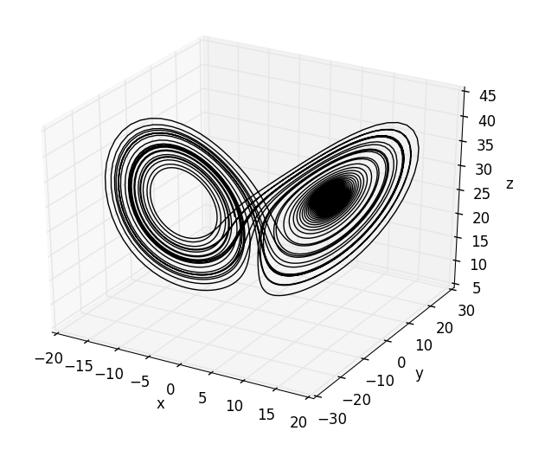
El sistema de Lorenz’63
Tres condiciones iniciales
$$x_{0}=y_{0}=z_{0}=0$$
Si usamos los valores estándar de los parámetros
$$σ=10, b=\frac{8}{3},r=28$$
$$x_{1}=y_{1}={6⋅2}^{1/2},z_{1}=27$$
$$x_{2}=y_{2}=−{6⋅2}^{1/2},z_{2}=27$$
Las condiciones iniciales usadas para construir las figuras están ligeramente desplazadas de $x_{1}, y_{1},z_{1}$.

Slide 53
El sistema de Lorenz’63
Valores interesantes de los parámetros
$$r=1$$
Usando los valores estándar
$$σ=10, b=\frac{8}{3}$$
$$r_{c}=\frac{470}{19}=24.7$$

Slide 54
Dependencia sensible de las condiciones iniciales

Slide 55
Dependencia sensible de las condiciones iniciales
¿Qué otro ingrediente se necesita para obtener comportamiento caótico?
$$x_{1}(t)$$
$$Δ(t)$$
$$x_{1}(0)$$
$$Δ\left(0\right)$$
$$x_{2}(t)$$
$$x_{2}(0)$$
$$Δ\left(t\right)=x_{1}\left(t\right)−x_{2}(t)$$
$$Δ\left(t\right)=Δ(0)e^{λt}$$

Slide 56
Dependencia sensible de las condiciones iniciales en el sistema de Lorenz’63
Abran y corran el programa
lorenz63_chaos.py
El programa resuelve el sistema de Lorenz’63 iniciando desde dos condiciones iniciales diferentes

Slide 57
Condiciones iniciales en modelos numéricos de predicción

Slide 58
Observaciones

Slide 59
Observaciones

Slide 60
Asimilación de datos
Método para incorporar observaciones y resultados numéricos para generar condiciones iniciales
El pronóstico inicial se conoce como background forecast
El estado inicial del pronóstico corregido se conoce como análisis

Slide 61
Dependencia del tipo de flujo

Slide 62
Dependencia del tipo de flujo en el sistema de Lorenz’63
Abran y corran el programa
lorenz63_flow_dependency.py
El programa muestra los puntos iniciales y finales de varias orbitas cuyas condiciones iniciales se hayan muy cerca unas de otras
Investiguen que pasa cuando se cambian las condiciones iniciales centrales

Slide 63
Dependencia del tipo de flujo en la atmósfera
Transición extratropical de un ciclón tropical

Slide 64
Un problema, ¿una solución?
¿Qué se puede hacer para mejorar las predicciones si sabemos que la atmósfera presenta sensibilidad a las condiciones iniciales, pero nuestros sistemas de observación y de asimilación de datos no son perfectos?

Slide 65
Pronóstico por conjuntos

Slide 66
Predicción por conjuntos para el sistema de Lorenz’63
Abran y corran el programa
lorenz63_ensemble.py
El programa hace predicciones por conjuntos para el sistema de Lorenz’63
Investiguen que pasa si el alcance del pronóstico cambia

Slide 67
Pronóstico por conjuntos
Pronóstico para Veracruz Tiempo base: 0000 UTC 20 de junio de 2017

Slide 68
Dispersión del las miembros del conjunto
Estas dos predicciones para el mismo día pero de diferente año presentan características muy diferentes

Slide 69
Modelos imperfectos

Slide 70
Evolución de la calidad de los pronósticos
Además de las condiciones iniciales, ¿qué otros factores han influido en el mejoramiento de los modelos?
Cortesía ECMWF (www.ecmwf.int)
Correlación de anomalías en geopotencial a 500 hPa del modelo de alta resolución del ECMWF
La calidad del pronóstico a cinco días es hoy tan buena como aquélla del pronóstico a tres días en 1990

Slide 71
Errores en los pronósticos
A pesar de la calidad de los pronósticos ha mejorado considerablemente en las últimas décadas, de vez en cuando el pronóstico falla
Rodwell et al. (2013)

Slide 72
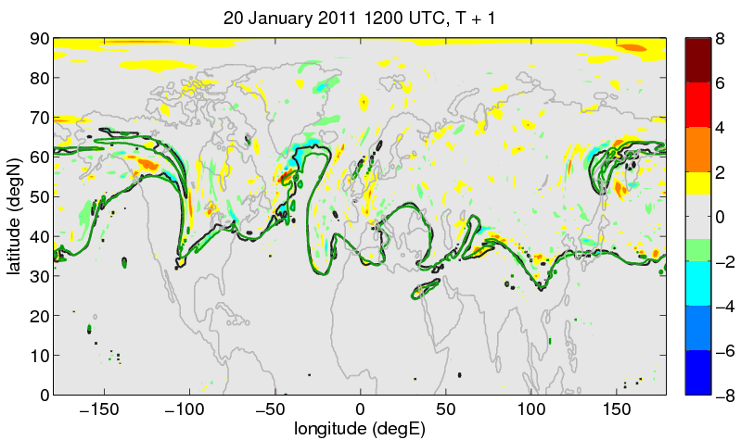
Desarrollo del error de pronóstico
D+1 valid on 20 January 2011
PVU
Forecast error
Martínez-Alvarado et al. (2016)
Black line = 320-K 2-PVU contour in Analysis
Green line = 320-K 2-PVU contour in D+1 forecast

Slide 73
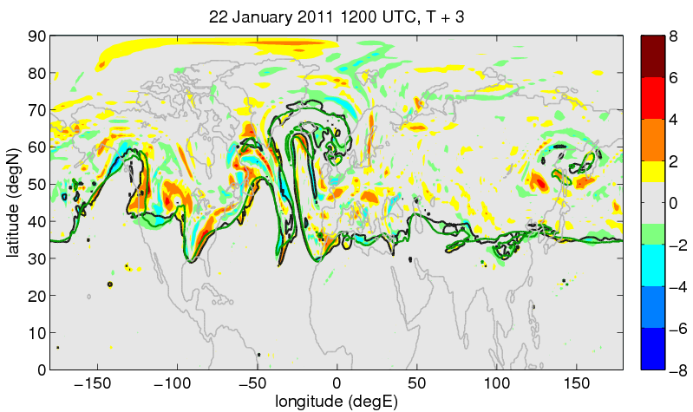
Desarrollo del error de pronóstico
D+3 valid on 22 January 2011
PVU
Forecast error
Martínez-Alvarado et al. (2016)
Black line = 320-K 2-PVU contour in Analysis
Green line = 320-K 2-PVU contour in D+3 forecast

Slide 74
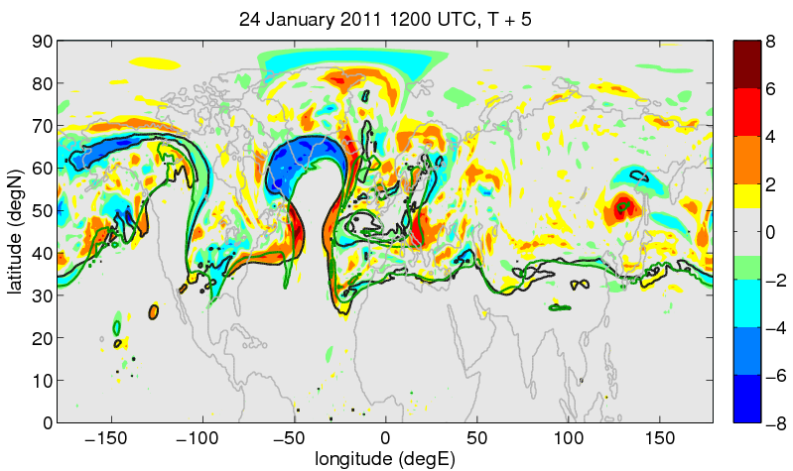
Desarrollo del error de pronóstico
D+5 valid on 24 January 2011
PVU
Forecast error
Martínez-Alvarado et al. (2016)
Black line = 320-K 2-PVU contour in Analysis
Green line = 320-K 2-PVU contour in D+5 forecast

Slide 75
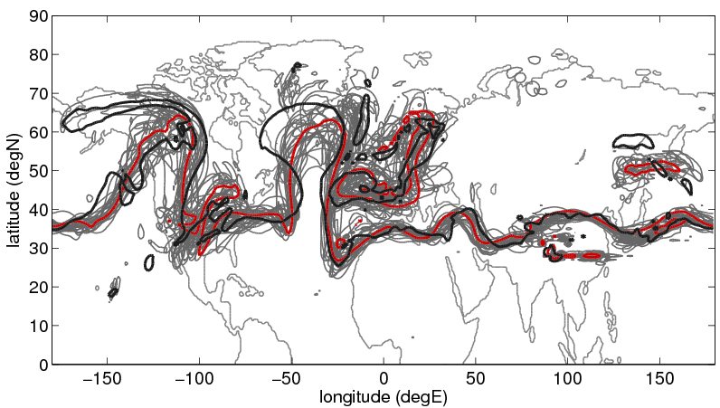
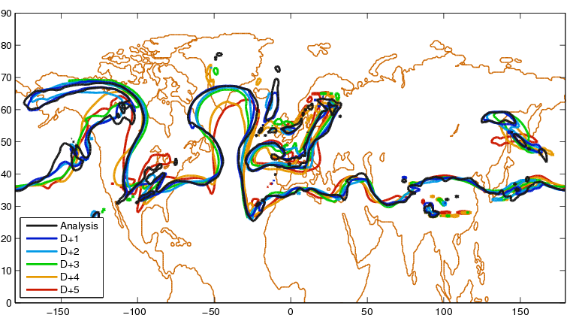
Error de pronóstico a diferentes alcances
MOGREPS-15 valid on 24 January 2011
Black line = 320-K 2-PVU contour (analysis)
Colour lines = 320-K 2-PVU contour (control members)

Slide 76
¿De dónde vienen los errores en los modelos?
Cantidad de movimiento
$$\frac{∂v}{∂t}+v⋅∇v+2Ω×v=−\frac{1}{ρ}∇p−g+F$$
Continuidad
$$\frac{∂ρ}{∂t}+∇⋅\left(ρv\right)=0$$
Contenido de humedad
$$\frac{∂q}{∂t}+v⋅∇q=Q$$
Energía termodinámica
$$\frac{c_{p}}{θ}\left(\frac{∂θ}{∂t}+v⋅∇θ\right)=\frac{J}{T}$$
$$θ=T{\left(\frac{p_{0}}{p }\right)}^{R/{c_{p}}}$$
$$p=ρRT$$

Slide 77
Error de pronóstico
D+5 valid on 24 January 2011
PVU
Black line: 320-K 2-PVU contour in Analysis
Green line: 320-K 2-PVU contour in D+5 forecast

Slide 78
Warm conveyor belt
Channel 22, satellite Aqua 0247 UTC 25 Nov 2009
Cyclone’s low pressure centre
Warm conveyor belt
Satellite image courtesy of NERC Satellite Receiving Station, Dundee University, Scotland http://www.sat.dundee.ac.uk
Surface fronts based on the Met Office analysis at 00 UTC 25 Nov 2009 (archived by http://www.wetter3.de/fax)
Martínez-Alvarado et al. (2014)

Slide 79
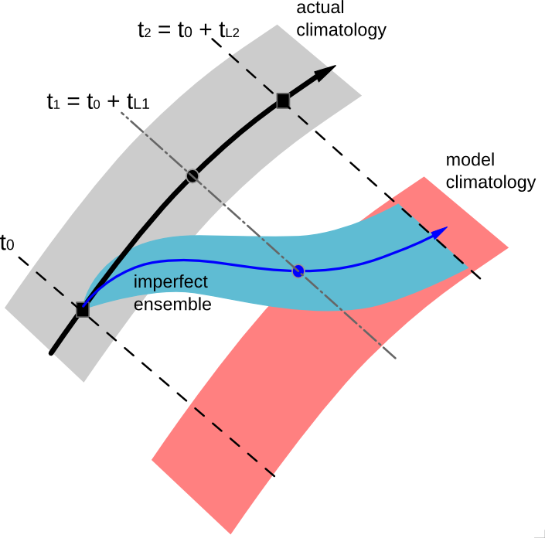
Pronóstico por conjunto con un modelo imperfecto

Slide 80
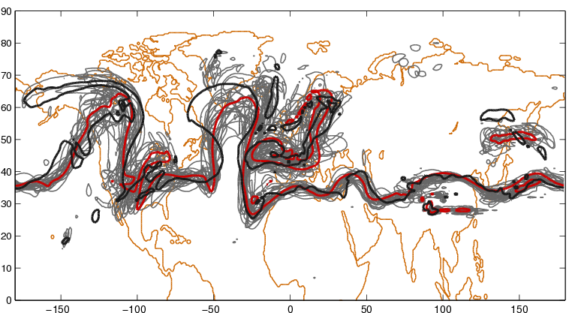
Pronóstico por conjuntos
MOGREPS-15 valid on 24 January 2011
Black line = 320-K 2-PVU contour (analysis)
Red line = 320-K 2-PVU contour (control member)
Grey line = 320-K 2-PVU contour (ensemble members)

Slide 81
Oportunidades en Reading

Slide 82
Programas de maestría en Reading
Tres programas de maestría
www.met.reading.ac.uk/pg-taught/
MSc Atmospheres, Oceans and Climate
MSc Applied Meteorology
MSc Appliead Meteorology and Climate with Management
www.wmo.int/pages/prog/dra/etrp/GuidelinestoFellowshipApplications.php
Notes:
and

Slide 83
Proyectos de doctorado en Reading
24 proyectos de doctorado para estudiantes con fondos propios (a través de alguna institución como CONACyT)
www.met.reading.ac.uk/pg-research/pgropportunities.html
Notes:
and

Slide 84
Proyectos de doctorado en Reading
Influence of diabatic processes on midlatitude weather predictability (Prof Suzanne Gray, s.l.gray@reading.ac.uk, Dr Oscar Martínez-Alvarado, o.martinezalvarado@reading.ac.uk)
Clear-air turbulence in a changing climate (Prof Paul Williams, p.d.williams@reading.ac.uk)
A variational approach to quantifying the Earths Energy and Water Cycles (Prof Keith Haines, k.haines@reading.ac.uk and Prof Richard Allan, r.p.allan@reading.ac.uk)
Notes:
and

Slide 85
The Met-Jobs mailing list (1)
The Met-Jobs mailing list is for those who wish:
to receive regular (free of charge) mailings of job adverts in meteorology, oceanography, hydrology and climatology (including vacancies in research, forecasting, technical (computer) support, and course/study vacancies)
or
to advertise job openings to members of the meteorological/oceanographic/hydrological community.
If you have a job vacancy that you would like to advertise (at no charge), simply email it to
met-jobs@lists.reading.ac.uk
(Why not add this address to your regular job-notification mailing list? - postings are now circulated to almost 13,000 subscribers worldwide, at the rate of about 1200 advertisement per year.)
Vacancies may be posted that relate to jobs anywhere in the world.

Slide 86
The Met-Jobs mailing list (2)
If you would like to subscribe to the list (at no charge) and receive regular job advertisements then subscribe at http://www.lists.rdg.ac.uk/mailman/listinfo/met-jobs
An archive of past postings may be viewed at http://www.lists.rdg.ac.uk/archives/met-jobs/
This mailing list is maintained by Roger Brugge, Department of Meteorology, University of Reading, UK.

Slide 87
Referencias
Anwender, D., P.A. Harr, and S.C. Jones, 2008: Predictability Associated with the Downstream Impacts of the Extratropical Transition of Tropical Cyclones: Case Studies. Mon. Wea. Rev., 136, 3226–3247
Ghil, M., Read, P., & Smith, L. (2010). Geophysical flows as dynamical systems: the influence of Hide's experiments. Astronomy & Geophysics, 51(4), 4-28.
Lorenz, E. N. (1963). Deterministic nonperiodic flow. Journal of the atmospheric sciences, 20(2), 130-141.
Lynch, P. (2006). The emergence of numerical weather prediction: Richardson's dream. Cambridge University Press.
Martinez-Alvarado, O. (2003). Dinámica de un grifo goteante alimentado por flujo variable. Tesis de maestría. Posgrado en Ciencias Físicas. UNAM
Martínez‐Alvarado, O., Joos, H., Chagnon, J., Boettcher, M., Gray, S. L., Plant, R. S., ... & Wernli, H. (2014). The dichotomous structure of the warm conveyor belt. Quarterly Journal of the Royal Meteorological Society, 140(683), 1809-1824.
Martínez‐Alvarado, O., Madonna, E., Gray, S. L., & Joos, H. (2016). A route to systematic error in forecasts of Rossby waves. Quarterly Journal of the Royal Meteorological Society, 142(694), 196-210.
Richardson, L. F. (1922). Weather prediction by numerical process Cambridge University Press. Cambridge.
Rodwell, M. J., Magnusson, L., Bauer, P., Bechtold, P., Bonavita, M., Cardinali, C., ... & Källén, E. (2013). Characteristics of occasional poor medium-range weather forecasts for Europe. Bulletin of the American Meteorological Society, 94(9), 1393-1405.
Shaw, R. (1984). The dripping faucet as a model chaotic system. Aerial Press. Santa Cruz, CA.

